Slide 1
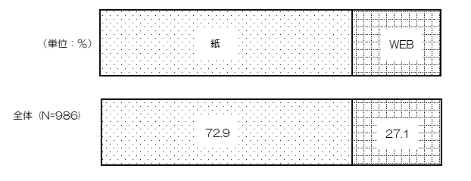
男女共同参画にかかる府民意識調査 概要
資料３
調査時期：令和６年８月７日(水曜日)～８月３０日(金曜日)
調査地域：大阪府内全域
標本数 ：３,０００（速報値：有効回収数９８６ 回収率３２.９%）
【回答方法】
全体の回答者のうち、紙の調査票を通じて回答した割合は72.9％、回答用WEBサイトを通じて回答した割合が27.1％となった。
令和元年度の調査と比較すると、WEBサイトを通じての回答者の割合が増加している。
（令和元年度：紙での回答が84.3％、WEBサイトでの回答が15.7％）

Slide 2
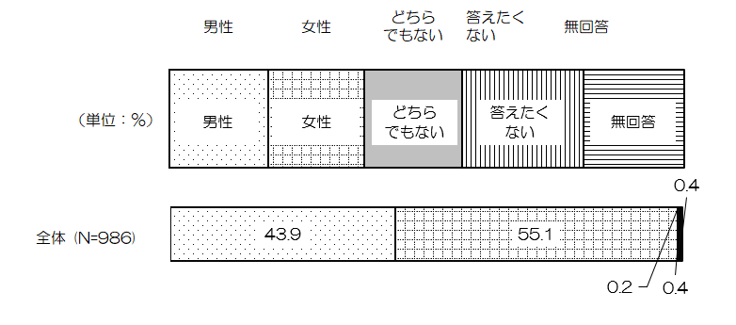
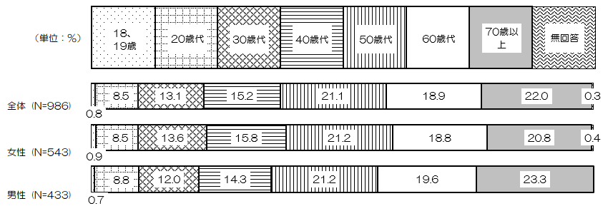
【性別】
【年齢】

